Slide 1


Slide 2
图的路径问题
布尔表达式的可满足性问题

Slide 3

输入: 有向图 G=(V,E) 和两顶点 s,t∈V.
问题: 判定是否存在 s 到 t的道路, 经过每个顶点恰好一次.

Slide 4

s
t

Slide 5

非确定的选择 v₁,…,v_{n}∈V (n=|V|).
对任意的1≤i,j≤n, 验证 v_{i}≠v_{j}.
验证 s=v₁, t=v_{n}.
对任意的1≤i≤n, 验证 (v_{i},v_{i+1})∈E.

Slide 6


3SAT≤_{p}HAMPATH.
t
≤_{p}
s
. . .

Slide 7

能一笔画出右边的图形吗?

Slide 8

输入: 图G=(V,E) 和顶点 s≠t∈V.
问题: 判定是否存在 s 到 t的道路 , 经每条边恰好一次.

Slide 9

s
t

Slide 10

这个问题难度如何呢?
可以归约到 HAMPATH吗?
或者反之?
?

Slide 11

SURPRISE!
SURPRISE!!

Slide 12


定理: 连通图有从 s 到 t 的Euler道路当且仅当
s 和t 的度数是奇数.
其余点的度数是偶数.

Slide 13
假设存在从 s 到 t 的Euler道路.
证明除了 s 和 t是奇点外, 其余都为偶点.

Slide 14
假设除了 s 和 t是奇点外, 其余都为偶点.
找一条从 s 到 t 的Euler道路.

Slide 15



从 s出发,
当有新边
  任意选择一条,
  走上去.

Slide 16


这样走一定会在 t点停止.
证明: 离开 s后, t 是唯一的奇点, 因此可以离开每一个中间进入的点. 

Slide 17

不一定! 例如:
s
t

Slide 18

如果有边没有访问到, 其中一定有边和访问过的顶点相连.
证明: 由图的联通性的.
t
s

Slide 19

从这个顶点出发必定回到这个点..
证明: 离开这个点后, 这个点是唯一的奇点. 

Slide 20

将新的路径加入已有的路径, 至少多覆盖一条边.
如果还有没有覆盖的边, 继续这个过程.
…
s
…
…
t

Slide 21

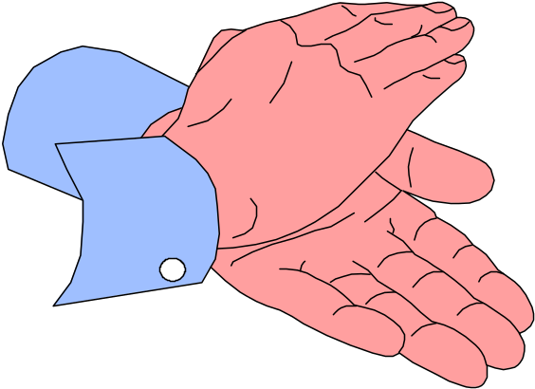
存在多项式时间算法解决EULPATH问题.

Slide 22

输入: 有向图 G=(V,E) 和两顶点 s,t∈V.
问题: 判定是否存在 s 到 t的道路.

Slide 23

算法:
  在顶点s上做标记
  重复以下步骤, 直到没有顶点被标记
    扫描G所有的边, 如果找到(a,b), a被标记而b没有, 那么标记b
  若t被标记, 则接受; 否则拒绝
√
s
t

Slide 24

PATH
NP
HAMPATH
EULPATH
P
NPC

Slide 25

判定一个布尔表达式是否可满足
SAT是NPC类问题

Slide 26

文字(literal): 布尔变量或者布尔变量的非.
x, ¬x
子句(clause): 由∨连接起来的若干文字.
x₁∨x₂∨ ¬ x₃
合取范式(conjunctive normal form):
由∧连接起来的若干子句
(x₁∨x₂∨ ¬ x₃)∧ (¬x₂∨ x₃)
3CNF: 每个子句有三个文字的布尔表达式
(x₁∨x₂∨ ¬ x₃)∧ (¬x₂∨ ¬x₄∨ x₃)

Slide 27
我们考虑表达式是合取范式(CNF)时的可满足性问题: 2SAT, 3SAT, …
CNF的结构
(..∨..∨.....∨..)∧…∧(..∨..∨.....∨..)

Slide 28

每个子句最多的文字的个数
P
NPC
SAT 是 NPC
SAT ≤_{p} 3SAT
⇒3SAT是NPC
4
我们将证明
3
2
1

Slide 29

输入: 2-CNF 式子 ϕ
问题: 判定 ϕ 是否满足
例如: 一个2CNF 式子
(¬x∨y)∧(¬y∨z)∧(x∨¬z)∧(z∨y)

Slide 30

定理: 2SAT 多项式时间可判定.
证明: 我们将2SAT问题归约为PATH问题 (cook归约)…

Slide 31

定理: 对任意一个有向图G=(V,E)中的两个顶点 s,t∈V, 是否存在 s 到 t 的道路是多项式时间可判定的.

Slide 32

将每个变量及其变量的非作为图的顶点
边 (α,β) 存在当且仅当存在子句和(¬α∨β) 等价

Slide 33

(¬x∨y)∧(¬y∨z)∧(x∨¬z)∧(z∨y)
¬x
y
x
¬y
¬z
z

Slide 34

如果图中包含α 到 β的道路, 也包含¬β 到¬α的道路.
证明: 如果存在边 (α,β), 那么也存在边 (¬β,¬α).

Slide 35
命题:
一个2-CNF 式子 ϕ 是 不可满足的 当且仅当
存在变量 x, 使得:
存在 x 到 ¬x 的道路
存在 ¬x 到 x 的道路

Slide 36

假设存在 x..¬x 和 ¬x..x ,同时存在赋值 ρ.
如果 ρ(x)=T (ρ(x)=F时类似):
(¬α∨β) =F!
x
α
β
¬x
. . .
T
T
F
F

Slide 37

假设没有这样的道路.
如下构造一个赋值:
¬x
2. 将所有能达到的顶点赋值为 T
1. 选择一个没有赋值的文字 α, 没有 α 到 ¬α的道路, 赋值为T
¬x
y
y
x
x
3. 将其非赋值为 F
¬y
¬y
¬z
¬z
4. 重复, 直至赋值完毕
z
z

Slide 38

命题: 算法成立.
证明: 如果同时存在 x 到 y 和 ¬y的道路,
那么存在 x 到 ¬y 和 ¬y 到 ¬x的道路.

Slide 39

式子不可满足 当且仅当 不存在 x..¬x 和 ¬x..x. 

Slide 40

2SAT算法如下:
  for 每个顶点 x 判断是否存在 x 到 ¬x 和¬x 到x 的道路.
  if 存在, 拒绝.
  else 接受
⇒ 2SAT∈P. 

Slide 41
2SAT
NP
SAT, 3SAT
P
NPC

